Slide 1
표준지 공시지가 예측 프로젝트
인공지능융합학부
2020100381 안정빈

Slide 2
Goal
국토교통부 제공 표준지 공시지가 데이터를 활용해 개별 토지의 가격을 예측하는 모델을 개발한다.
토지의 위치(시·도), 용도, 도로 접근성, 형상 등 다양한 특성 변수를 분석하여 가격에 영향을 미치는 요인을 파악한다.
이를 통해 토지 소유주 및 잠재 구매자가 적정한 가격 판단에 참고할 수 있는 정보를 제공한다.

Slide 3
Introduction
연구배경 : 공시지가는 세금 부과, 부동산 거래 기준, 도시 계획 등 다양한 국가 정책의 기초 자료로 활용되며, 국민의 실생활에도 직접적인 영향을 미친다. 정확하고 신뢰할 수 있는 공시지가 산정은 사회적 공정성과 효율성을 높이는 데 중요한 역할을 한다.
연구 필요성 : 현재 공시지가 산정 과정은 일반 국민에게 불투명하거나 복잡하게 인식되는 경우가 많아, 신뢰도와 수용성에 대한 문제가 제기되고 있다. 공공 데이터를 활용해 산정 기준을 데이터 기반으로 분석하고 설명 가능하게 만드는 접근이 필요한 시점이다.
연구 목적 : 본 연구는 국토교통부의 표준지 공시지가 데이터를 기반으로 토지 특성별 가격 예측 모델을 구축하고, 주요 영향을 미치는 요인을 분석함으로써 예측 가능하고 투명한 부동산 정책 기반 마련에 기여하고자 한다.

Slide 4
Related Work
“머신러닝 기법을 적용한 지가 예측 연구”
-원석환, 이창규, 박지만
해당 연구는 공시지가 산정 방식의 한계를 보완하기 위해 머신러닝 기법을 도입하여, 토지 특성과 공간적 패턴을 반영한 예측 모델을 구축하고자 하였다. 경기도 용인시를 대상으로 100m 격자 단위의 공간 데이터를 활용하여, 다양한 머신러닝 알고리즘(C5.0, SVM 등)을 비교 분석하였다. 그 결과, 의사결정나무 기반 모델이 가장 높은 예측 정확도를 보였으며,
머신러닝 기반 접근이 기존 회귀 모델보다 실효성이 높음을 시사하였다.

Slide 5
제안 방법-의사코드
# 데이터 수집 및 전처리
load dataset
drop unnecessary variables
handle missing values
apply One-Hot Encoding and Min-Max Scaling
# 탐색적 분석 및 시각화
apply TableOne
visualize with t-SNE and UMAP
perform CCA and statistical analysis
# 다중공선성 여부에 따라 분기
if VIF_removal:
remove high VIF features
do not remove high VIF features
# 모델 학습
for model in [CatBoost, XGBoost, LGBM, HistGBR, ElasticNet, RandomForest, FTTransformer, TabNet]:
train model on training set
validate on validation set
predict on test set
evaluate with RMSE, R²
# 최고 성능 모델 해석
select best_model
apply SHAP and LIME for interpretability
draw residual plot, QQ plot, visualize actual vs predicted values
# 그 외 추가 분석 및 시각화
compute Odds Ratio, CI, and p-value using GLM
perform subgroup analysis by region
develop interactive web visualization using Streamlit

Slide 6
제안 방법-플로우 차트
데이터 수집,전처리
서브 그룹
분할
모델 학습
XAI
(LIME,SHAP)
Residuals,
QQ plot
Odds ratio,
CI, p-valueR²
Adversarial Attack
Tableone,
시각화, CCA,
통계 분석
GLM
성능 평가
(RMSE, r2) ²
최고 성능
모델 파악
다중공선성
제거
모델 학습
성능 평가
(RMSE, r2)
다중공선성
미제거
모델 학습

Slide 7
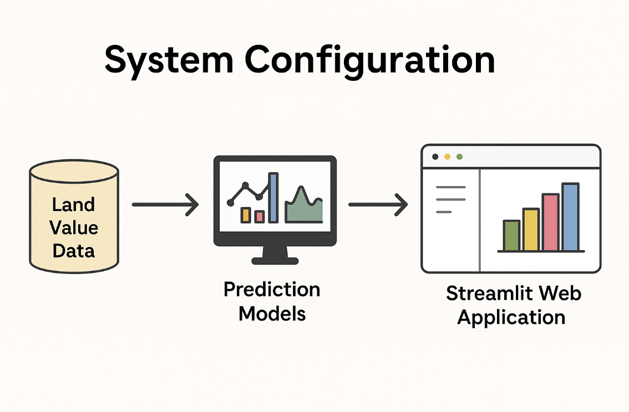
제안 방법-시스템 구성도
Local NoteBook

Slide 8
실행방법
전처리
- 2023년도, 2024년도 공시지가 데이터를 활용, 토지대장번호 기준으로 두 연도 데이터 병합
- 2023년 특성 데이터를 입력 값(X), 2024년 공시지가를 타깃(Y)으로 설정하여 새로운 데이터셋 생성
중복, 및 불필요 변수 삭제 및 결측치 처리 진행
범주형 변수는 One-Hot Encoding 적용, 수치형 변수는 Min-Max Scaling 수행
데이터 탐색(TableOne, t-SNE, UMAP)
-TableOne을 통해 주요 변수들의 분포와 특성을 간략히 확인하고, 데이터의 기초 통계 구조를 파악
- t-SNE, UMAP을 이용해, 고차원 데이터의 분포 경향, 구조적 패턴을 파악

Slide 9
실행방법
통계 분석(CCA, 크루스칼-왈리스 검정)
CCA(정준 상관분석): 변수 그룹과 공시지가 간의 다변량 상관관계를 파악 → 어떤 변수들이 가격에 구조적으로 영향을 주는지 확인
Kruskal-Wallis 검정: 공시지가가 정규분포를 따르지 않으므로, 비모수 검정인 Kruskal-Wallis 사용 → 각 변수의 그룹별로 공시지가 분포 차이가 유의한지 검정
모델 학습
머신러닝 모델: CatBoost, XGBoost, LightGBM, HistGradientBoosting, RandomForest → RandomizedSearchCV를 이용하여 최적 하이퍼 파라미터 탐색
딥러닝 모델: TabNet, FTTransformer → Optuna를 활용해 모델 구조 파라미터 + 하이퍼 파라미터 2단계 탐색
실험 분기:
→ 다중공선성 제거 여부에 따라 실험을 분기

Slide 10
실행방법
GLM을 이용한 Odds Ratio, CI, p-value
각 변수별로 Odds Ratio(OR)를 계산하여, 해당 특성이 예측 값을 증가 or 감소시키는 경향이 있는지 파악
신뢰구간(CI)을 통해 추정 값의 불확실성을 확인하고, p-value 검정을 통해 통계적으로 유의미한
변수만 선별
모델 해석 및 안정성 검증(SHAP, LIME, Adversarial Attack)
SHAP, LIME 적용 → 예측에 영향을 준 주요 변수의 기여도를 정량적으로 해석하기 위함 → 모델이 어떤 특성을 바탕으로 예측을 수행했는지 설명 가능성 확보
적대적 공격(Adversarial Attack) 검증 → 입력 값에 작은 변화를 주었을 때 예측이 얼마나 민감하게 반응하는지 평가 → 모델의 안정성과 신뢰성 검증을 통해 실제 적용 가능성 확인

Slide 11
실행방법
예측 결과 분석 시각화 (Residuals, QQ plot, Actual vs Predicted)
Residual Plot → 예측 값 대비 오차(잔차)의 분포와 패턴을 확인하여 → 예측이 일관적인지, 특정 구간에서 편향되었는지 진단
QQ Plot → 잔차가 정규분포를 따르는지 확인하기 위한 시각화 → 회귀 모델의 통계적 가정인 정규성 가정 충족 여부를 검증
Actual vs Predicted Plot → 모델의 예측 값이 실제 값과 얼마나 유사하게 분포하는지 확인 → 과소예측 또는 과대예측의 경향을 시각적으로 판단

Slide 12
실행방법
Subgroup Analysis (서브그룹 분석)
지역별로 예측 성능의 차이를 확인하기 위해 서브그룹 분석을 수행
서울, 수도권, 비수도권 등으로 구분하여 모델의 일관성, 일반화 성능을 검토
각 지역의 데이터 특성이나 복잡도에 따라 예측 정확도에 차이가 있는지 분석
실사용 시 지역 편향 없이 적용 가능한지 평가하기 위한 절차

Slide 13
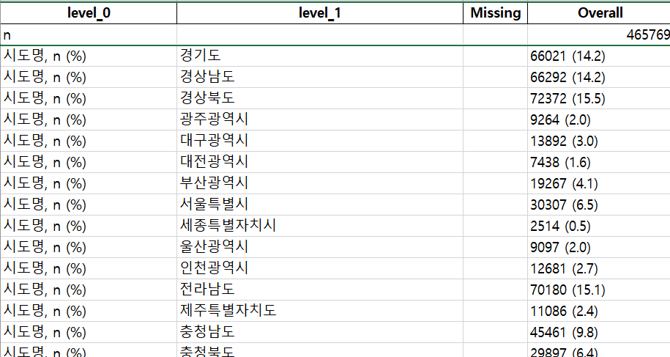
실험결과
1. TableOne
* 명목형 변수: 빈도, 비율 파악
* 수치형 변수: Q1, 중앙값, Q3 파악

Slide 14
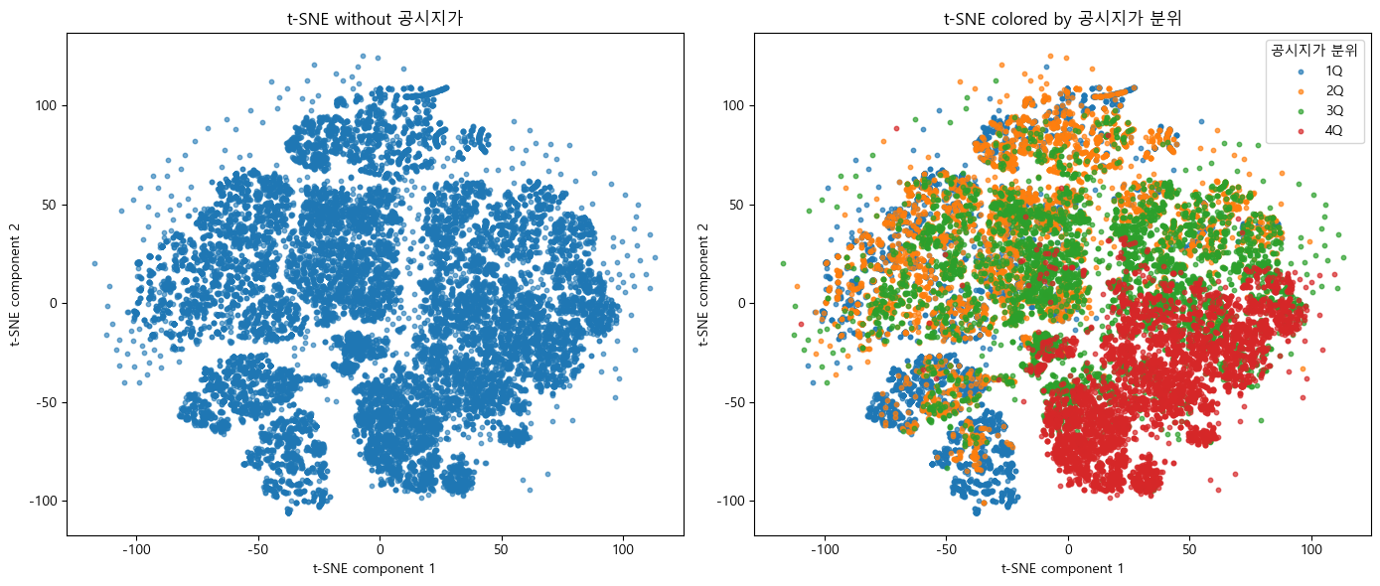
실험결과
• 전체적으로 뚜렷한 클러스터는 나타나지 않았지만,
공시지가가 높은 Q4 영역은 일정 구역에 밀집되어 있는 양상을 보임
→ 일부 특성들이 고가 토지와 구조적으로 연관되어 있음을 시사
1-2. t-SNE

Slide 15
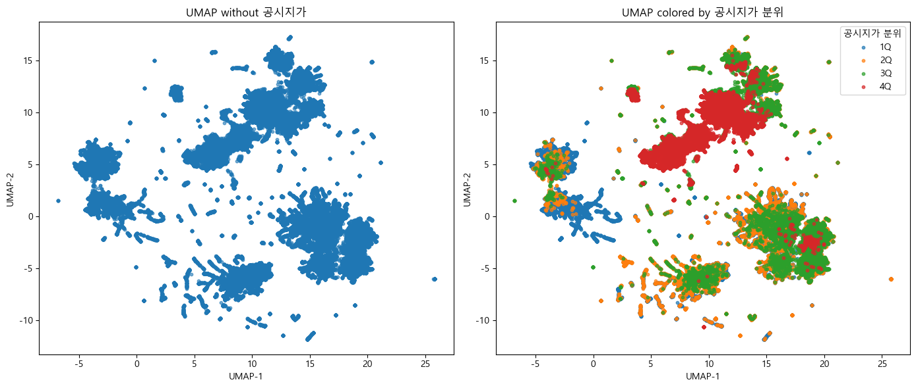
실험결과
• 뚜렷한 군집(클러스터)이 형성되었고, 공시지가 4분위(Q4)는 일부
영역에 명확히 밀집됨
→ 고가 토지는 유사한 특성 그룹 내에 존재함을 시각적으로 확인
1-3. UMAP

Slide 16
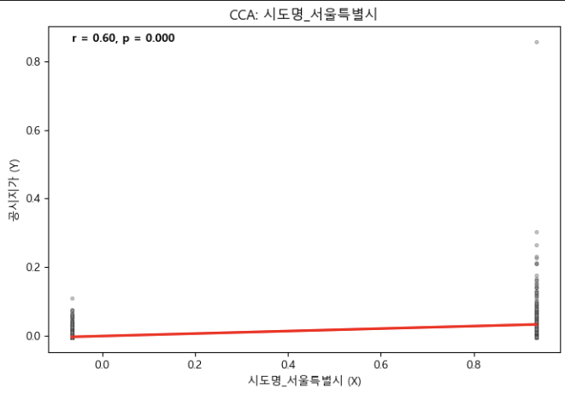
실험결과
2-1. CCA (단변량)
서울특별시 여부가 1인 경우 공시지가가 상대적으로 높게 분포하며, 정준상관계수 r=0.60, p<0.001로 통계적으로 유의미한 양의 상관관계를 보임. 이는 서울 지역이 고가 토지일 가능성이 높다는 구조적 특성을 반영

Slide 17
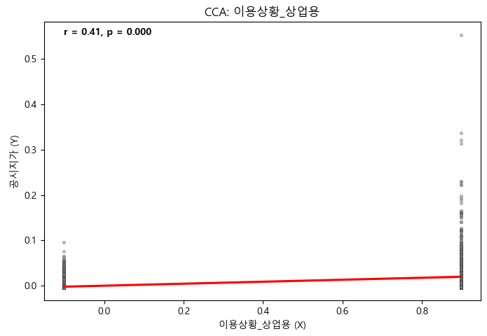
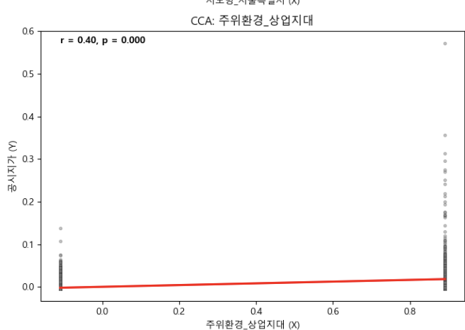
실험결과
상업용으로 이용되는 토지인 경우 공시지가가 상대적으로 높게 분포하며, 정준상관계수 r=0.41, p<0.001로 통계적으로 중간 정도의 유의미한 양의 상관관계를 보임.
또한 주의환경이 상업지대인 토지가 주의 환경이 상업지대가 아닌 토지에 비해 공시지가가 상대적으로 높게 나타나고 있음.
2-1. CCA (단변량)

Slide 18
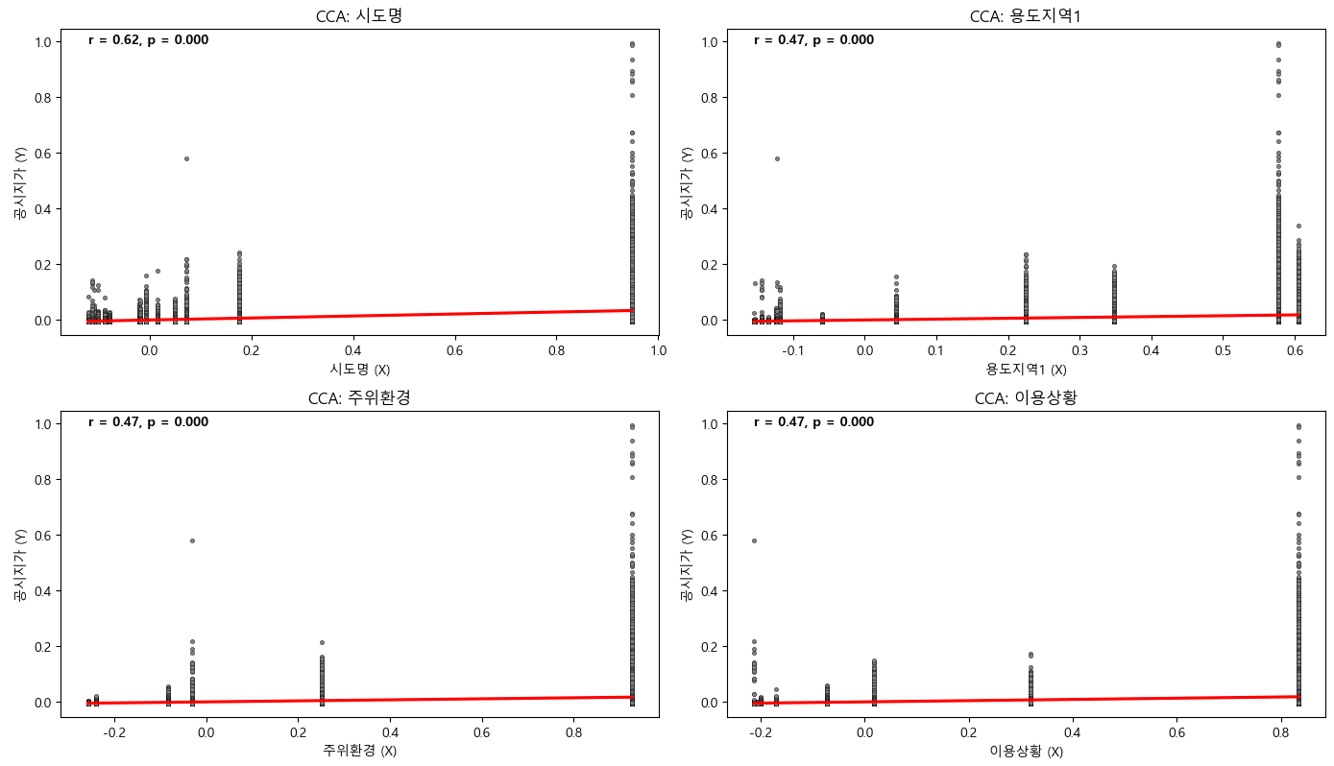
실험결과
CCA를 통해 원-핫 인코딩한 변수 그룹(예: 지목, 도로교통 등)이 전체적으로 공시지가와 얼마나 관련 있는지를 정량적으로 확인
CCA 결과, 시도명, 용도지역, 주위환경, 이용상황 등 변수 그룹이 공시지가와 중간 이상의 유의미한 상관관계를 가지며, 특히 시도명 변수는 r=0.62로 가장 높은 영향 이는 지역, 용도, 환경 등 구조적 특성이 공시지가 형성에 밀접한 영향을 준다고 파악 가능
2-1. CCA (다변량)

Slide 19
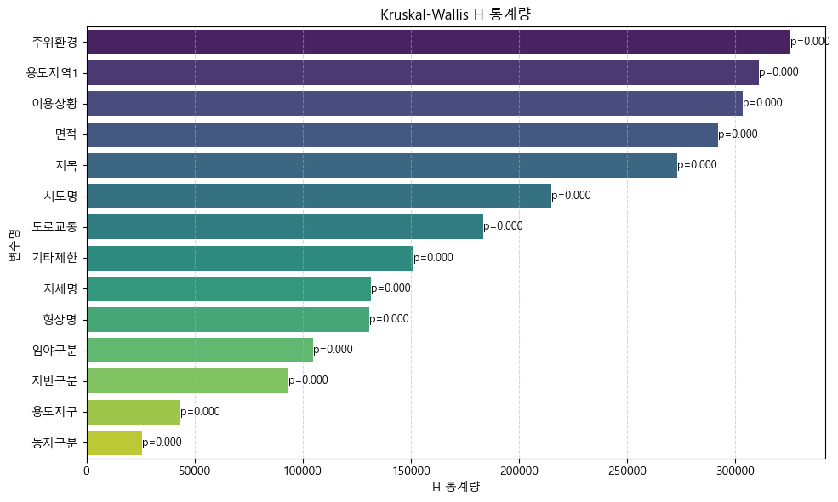
실험결과
# Kruskal-Wallis H 통계량 분석 결과
각 변수의 값(그룹)별로 '공시지가' 분포 차이가 유 의미 한지를 Kruskal-Wallis
H 검정을 통해 분석함
H 통계량이 클수록 변수의 그룹 간 공시지가 차이가 크다는 의미
주위환경, 용도지역1, 이용상황, 면적, 지목 등이 높은 H값을 보여
→ 공시지가에 영향을 주는 주요 변수로 해석 가능
2-2. 통계분석
# Kruskal-Wallis H 검정:
• 세 개 이상의 그룹 간 중앙값 차이가 유 의미한지 검정하는 비모수
통계 방법
• 정규성을 가정하지 않아 범주형 변수와 연속형 변수(공시지가 등)
간의 관계 분석에 적합
• H 통계량이 클수록 그룹 간 차이가 크다는 의미이며,
p-value가 0.05 미만이면 통계적으로 유의미한 차이 존재

Slide 20
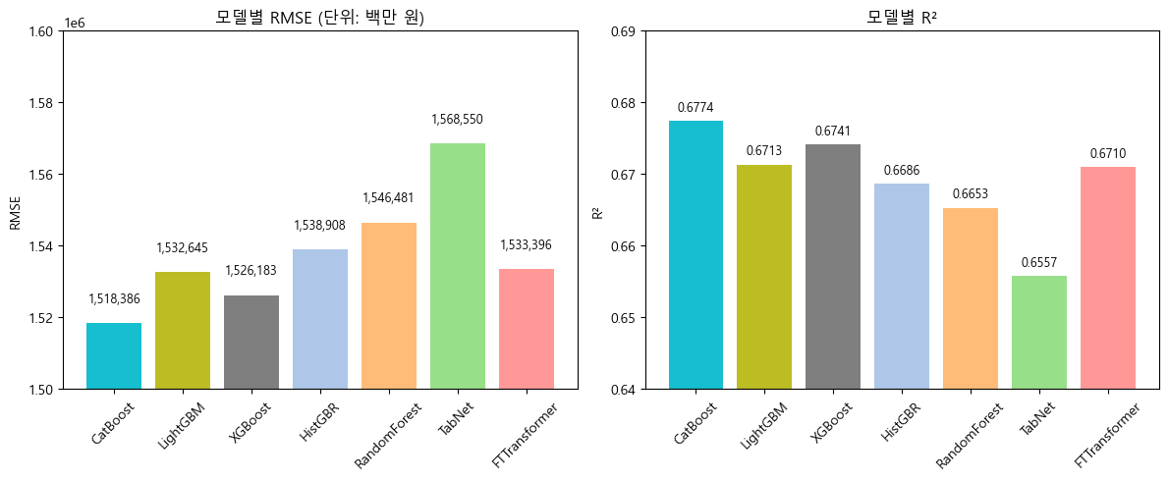
실험결과
다중 공선성을 제거하지 않은 모델에선, 딥러닝 모델에 비해 머신러닝기반 모델의 성능이 더 높게 나타나고 있음.
3. 모델 학습(VIF 미제거)

Slide 21
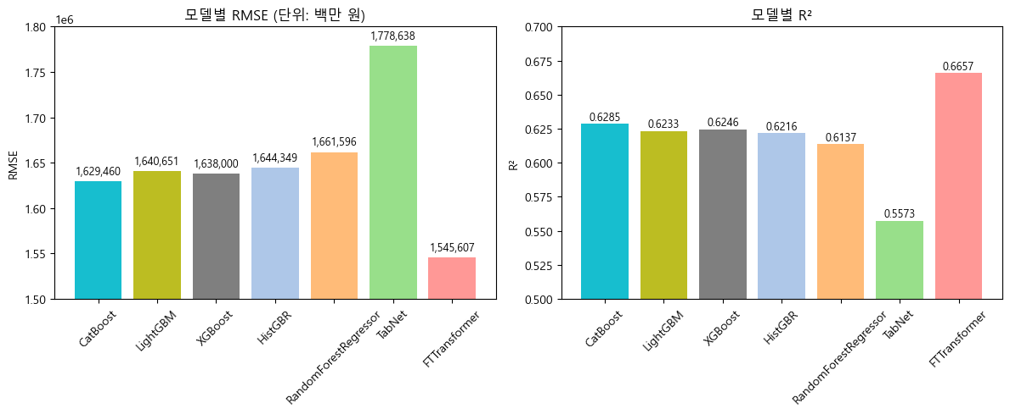
실험결과
다중 공선성을 제거한모델의 성능이, 다중 공선성을 제거하지 않은 모델에 비해 낮게 나옴.
다중 공선성을 제거한 모델은 딥러닝 모델인
FTTransformer의 성능이 가장 좋게 나타나고 있음.
3. 모델 학습(VIF 제거)

Slide 22
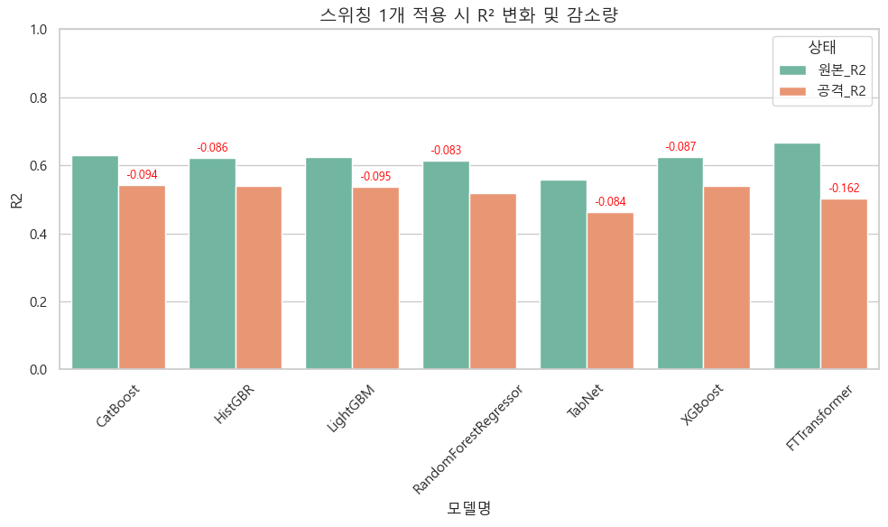
실험결과
본그래프는 스위칭 1개 적용 시, 각 모델 별 R² 성능 변화와 감소량을 나타냄.
대부분의 모델에서 0.08~0.09 수준의 성능 저하가 관찰되었으나, FTTransformer는 -0.162로 가장 큰 성능 감소폭을 보임
이는 FTTransformer가 다른 트리 기반 모델과 달리 라벨 인코딩 기반의 입력 방식을 사용하고, 입력 변수 개수가 상대적으로 적은 구조로 학습되었기 때문에, 더 민감하게 반응했을 가능성 존재.
결과적으로 FTTransformer는 범주형 변수의 적대적 변경에 상대적으로 취약한 모델로 해석
3. Adversarial attack적용 (스위칭 카테고리, 예측 데이터 적용)

Slide 23
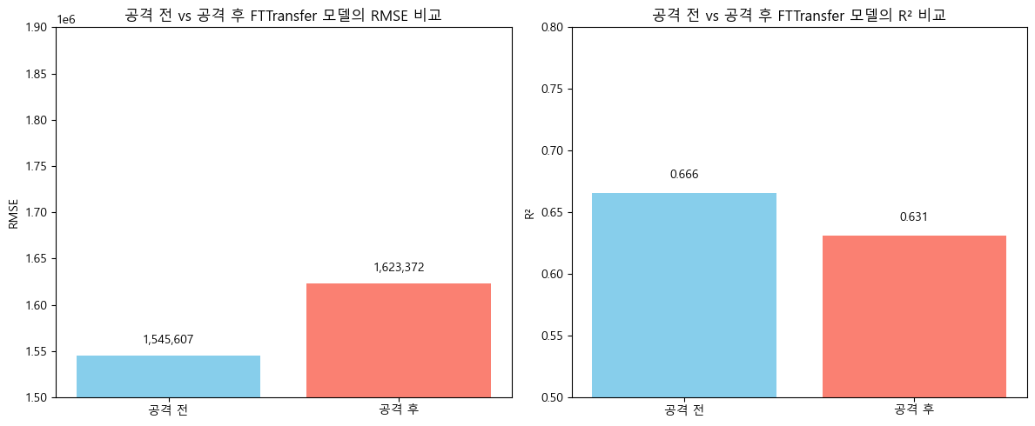
실험결과
본그래프는 적대적 공격을 적용하지 않은 FTTransformer 모델과,
학습 데이터에 적대적 공격을 적용한 FTTransformer 모델의 결정계수,
rmse 차이를 나타냄.
공격 후 RMSE는 약 5%증가, 결정계수는 0.03정도 감소
이는 모델이 적대적 교란에 일정 수준 취약하다는 점도 시사
반대로, 사전에 사용한 데이터는 모델 학습에 적합한 고품질 데이터였음을 간접적으로 검증해주는 결과라고 해석 가능
3. Adversarial attack적용 (스위칭 카테고리, 훈련데이터 적용)

Slide 24
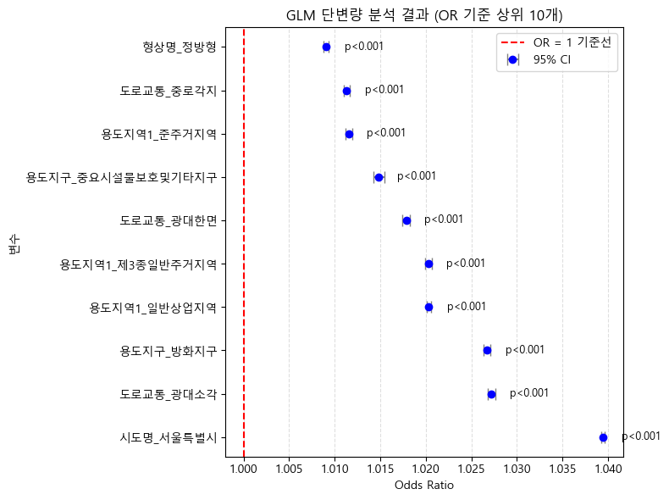
실험결과
4. Odds ratio, CI, p-value
• 단변량 GLM 분석을 통해 각 변수의 공시지가 예측 기여도를 Odds Ratio(OR)로 시각화
• OR 기준 상위 10개 변수는 모두 OR > 1이며, 이는 해당 특성이 존재할 때 공시지가가 더 높게 예측된다는 것을 의미
• 특히 ‘시도명=서울특별시’, ‘도로교통=광대세각’, ‘용도지구=방화지구’ 등은 예측 값 상승에 강한 영향을 줌.
• 모든 변수는 p-value < 0.001로 통계적으로 유의미하며, 95% 신뢰구간 또한 OR=1을 포함하지 않아 신뢰 가능한 변수로 확인
• 이 결과는 수도권 여부, 상업지역/방화지역 여부, 교통 중심지 등의 특성이 공시지가 예측에서 중요한 역할을 한다는 점을 시사

Slide 25
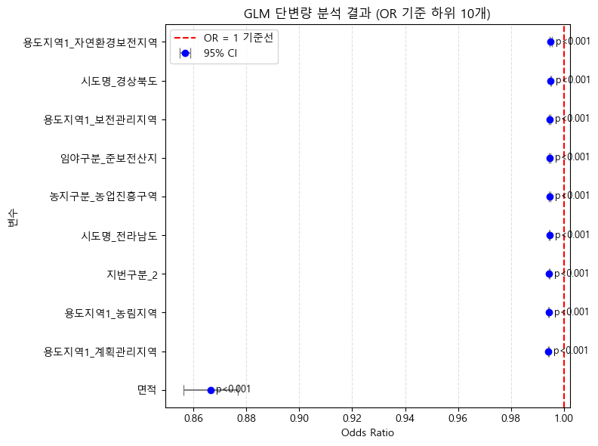
실험결과
4. Odds ratio, CI, p-value
• GLM 단변량 분석 결과, Odds Ratio(OR) 기준으로 공시지가 예측 값을 가장 낮춘 변수 10개를 시각화
• 모든 변수의 OR이 1보다 작으며, 이는 해당 특성이 존재할 경우 공시지가가 낮게 예측됨을 의미
• 특히 ‘면적’, ‘계획관리지역’, ‘농림지역’, ‘전라남도’, ‘보전관리지역’ 등은 예측 값 감소에 강한 영향을 준 주요 변수로 나타남
• 모든 변수의 p-value가 0.001 미만으로 통계적으로 매우 유의미하며, 95% 신뢰구간 또한 OR=1을 넘지 않아 신뢰할 수 있는 결과
• 이러한 결과는 지방 비 도시 지역, 보전·농업 목적의 토지, 넓은 면적 등이 공시지가 예측에서 낮은 값을 형성하는 주요 요인임을 보여줌

Slide 26
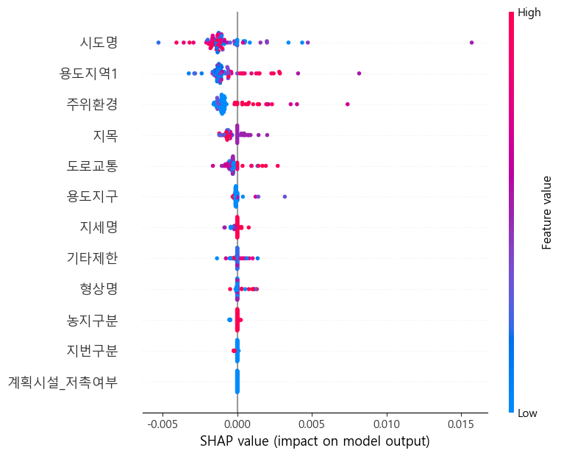
실험결과
5-1. Shap summary Plot
SHAP summary plot을 통해 모델이 예측에 가장 많이 활용한 변수를 파악
시도명, 용도지역, 주위환경이 가장 큰 영향을 준 것을 파악 가능
특히 시도명 변수의 SHAP 값 분포가 넓게 나타나, 지역 정보가 공시지가 예측에서 핵심적인 역할을 한다는 것을 시사
(라벨 인코딩한 변수이므로 색상은 해석에 사용하지
않음)

Slide 27
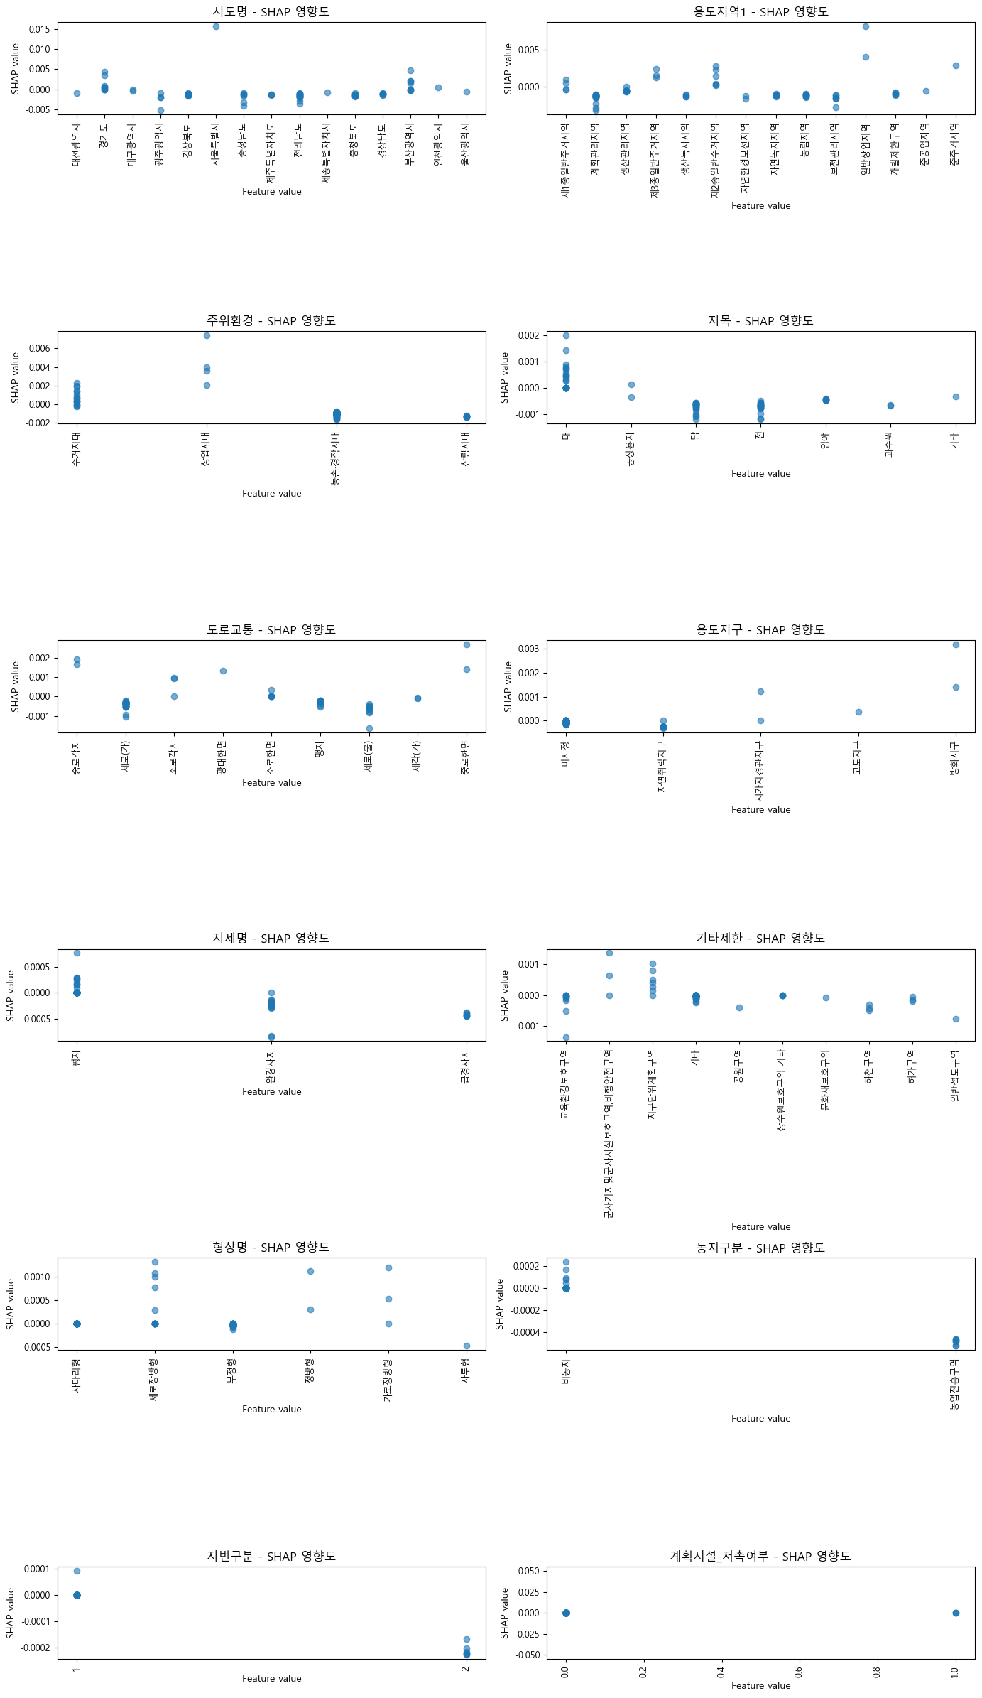
실험결과
5-2. Shap dependency
# 주요 범주형 변수의 SHAP 영향도 해석
• [시도명]
- 서울특별시는 SHAP 값이 가장 높게 나타나며, 공시지가 예측에 강한 양의 영향을 미침
- 인천, 경기, 대구도 상대적으로 높은 영향력을 보임
• [용도지역1]
- 일반상업지역, 중심상업지역 등 상업 용도의 SHAP 값이 높게 나타남
- 이는 상업지역일수록 공시지가가 높게 예측되는 경향을 시사

Slide 28
실험결과
5-2. Shap dependency
# 주요 범주형 변수의 SHAP 영향도 해석
• [주위환경]
- 상업지대, 중심지대 등에서 SHAP 값이 양(+)의 방향으로 크며, 예측 값을 증가시키는 변수로 작용
- 반대로 농경지대, 신림지대 등은 영향이 작음 또는 음(-)의 방향
• [지목]
- ‘대’(건축부지)는 공시지가를 증가시키는 방향으로 작용
- ‘전’, ‘답’, ‘임야’ 등은 예측 값에 거의 영향이 없거나 낮춤

Slide 29
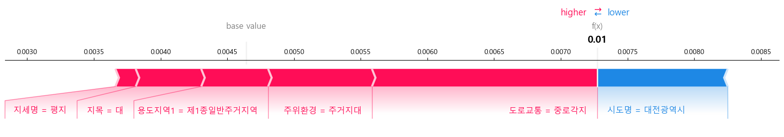
실험결과
5-3. Shap force Plot
• 개별 예측 결과에 영향을 준 변수들을 시각화한 그래프로, 전체 평균값에서 출발해 각 변수의 영향이 더해져 최종 예측 값이 결정됨
• 빨간색은 예측을 올린 요인, 파란색은 낮춘 요인
•해당 토지의 용도지역이 1종일반주거지역, 주위환경이 주거지대, 근접 도로가 종로각지 형태 인 점등이 공시지가를 높이도록 영향을 끼쳤고, 시도명이 대전광역시라는 점에서 예측 값이 하락하였으나，
전반적으로 평균보다 높게 예측된 것을 확인할 수 있음.

Slide 30
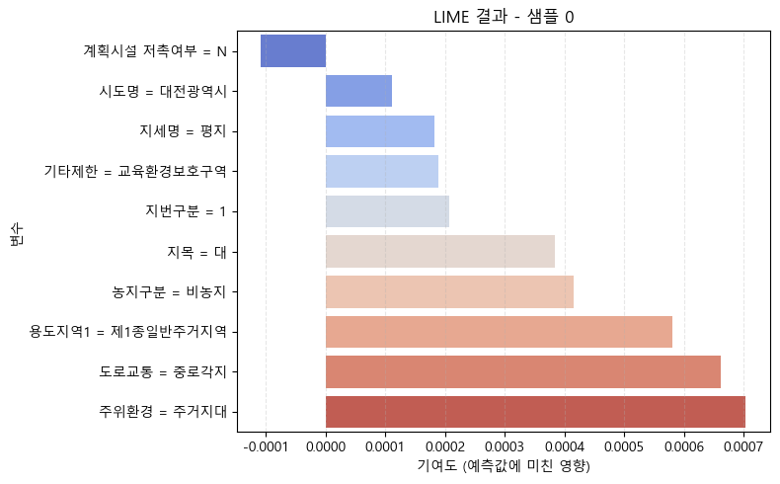
실험결과
•해당 토지는 ‘주거지대’, ‘종로각지’, ‘제1종일반주거지역’ 등의 입지 및 용도 특성으로 인해 → 공시지가 예측 값을 상승시키는 주요 요인으로 작용함
반면, ‘계획시설 저촉 없음’, ‘대전광역시’ 등은 예측 값을 소폭 낮추는 요인으로 나타남
전체적으로 주거·교통 조건이 좋은 입지가 예측 값 상승에 영향을 준 샘플로 해석
5-4. Lime

Slide 31
실험결과
5-4. Lime vs shap
두 기법 모두 동일한 샘플(샘플 0번)에 대해 해석을 수행함
SHAP은 전체 모델 관점에서, LIME은 국지적(로컬) 관점에서 예측 값에
영향을 준 변수를 설명
두 결과 모두 ‘주거지대’, ‘종로각지’, ‘제1종일반주거지역’ ‘대’, ‘평지’를 예측 값 상승에 기여한 주요 변수로 강조함
반면, ‘대전광역시’는 서로 다르게 해석한 것을 알 수 있음.
서로 다른 설명 방식임에도 주요 변수와 기여 방향이 대부분 일치하는 것을 알 수 있음

Slide 32
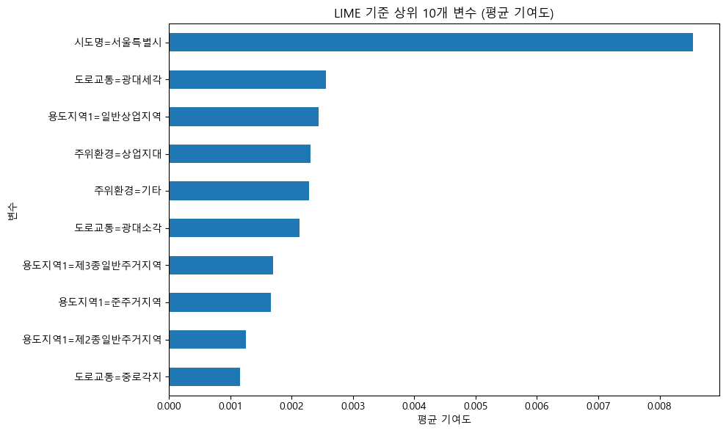
실험결과
5-4. Lime 전체 기여도 합산
• LIME을 활용하여 500개 샘플의 예측 결과에 영향을 준 상위 10개 변수들의 평균 기여도를 분석
• 그 결과, '시도명=서울특별시'가 가장 높은 기여도를 보이며 공시지가 예측 값을 증가시키는 주요 요인으로 작용
• 이 외에도 '도로교통=광대세각', '용도지역1=일반상업지역', '주위환경=상업지대' 등의 상업적·중심지 특성이 강한 변수들이 상위에 위치
• 반대로, '도로교통=종로각지'는 상대적으로 예측 값을 낮추는 경향
• 이러한 결과는 모델이 공시지가 예측 시 도시 중심부, 상업지구, 수도권 여부 등을 핵심 요인으로 활용하고 있음을 알 수 있음

Slide 33
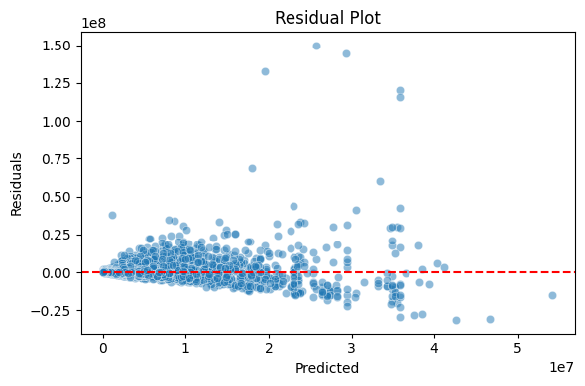
실험결과
6-1. Residual Plot
• 대부분 예측 값에서 잔차는 0 근처에 분포 →
전반적으로 안정적인 예측
• 예측 값이 클수록 잔차가 양(+)으로 증가 → 고가 토지 과소예측 경향
• 잔차 분산이 일정하지 않음 (이분산성 존재) → 고가일수록 예측 오차 커짐
• 일부 극단적 이상치 존재 → 이를 잘 예측하지 못해 결정계수가 높게 나온다고 해석 가능.

Slide 34
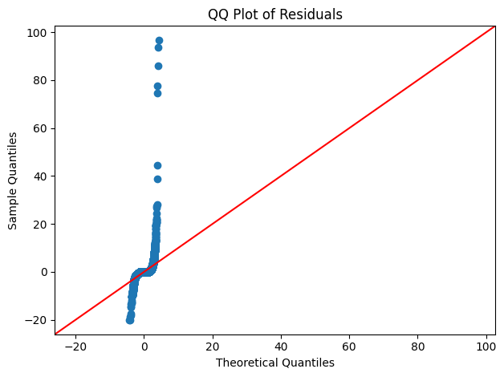
실험결과
6-2. QQ Plot
잔차가 정규분포를 따르지 않음
→ 빨간 선과 큰 차이
특히 고가 예측에서 잔차가 심하게 튀는 이상치 존재
정규성 가정 위배

Slide 35
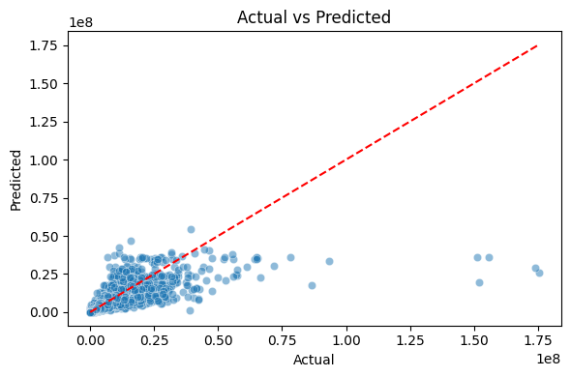
실험결과
6-3. Actual vs Predict visualization
• 대부분의 예측은 실제 값에 근접하지만,
고가 토지일수록 예측 값이 크게 낮게 나옴
• 전체적으로 예측 값이 실제 값보다 작음 →
모델의 과소예측 경향
• 고가 토지에 대한 학습 부족 또는
특성 반영 한계 가능성 존재

Slide 36
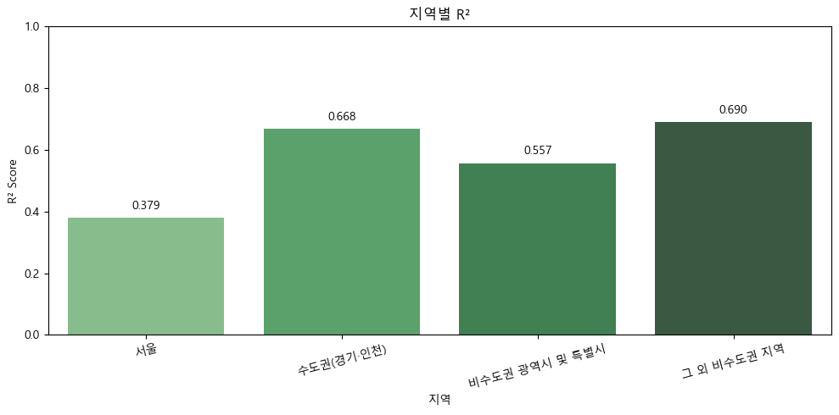
실험결과
7. Subgroup analysis
• 지역별로 예측 성능에 차이를 보였으며, 서울은 R²가 0.379로 가장 낮고 예측에 어려움을 보임.
• 수도권(경기·인천)은 R² 0.668, 비수도권 광역시는 0.557로 중간 수준의 성능을 보임.
• 그 외 비수도권 지역은 R² 0.690으로 가장 높은 예측력을 보임.
• 이는 지역별 데이터 분포와 특성 복잡도 차이에 따른 결과로 해석.

Slide 37
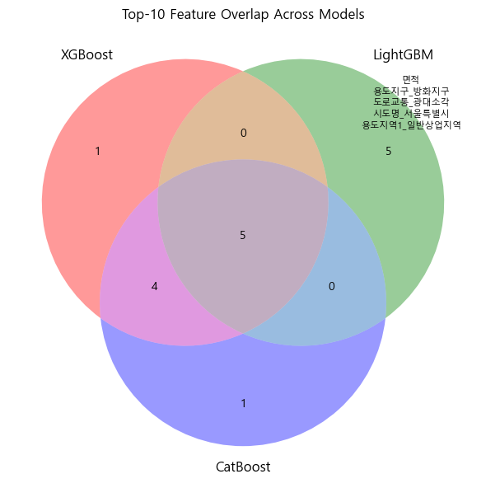
실험결과
8-1. veen_stability
세 모델에서 모두 공통적으로 중요하다고 판단한 변수는 5개로, 이는 공시지가 예측에서 모델 간 일관된 핵심 변수들이 존재함을 의미.
LightGBM에서만 선택된 변수는 5개로, 다른 모델 대비 상대적으로 독립적인 변수 선택 경향을 보임.
XGBoost와 CatBoost는 서로 4개의 중요 변수를 공유하고 있으며, 이는 두 모델이 유사한 부스팅 방식(tree depth 우선)을 사용함에 따른 결과로 해석됨.
각 모델의 고유 변수(겹치지 않은 변수)는 알고리즘 특성에 따라 서로 다른 관점을 반영하고 있음을 보여주며, 이를 통해 모델 앙상블 시 변수 다양성 확보에 기여할 수 있음을 시사.

Slide 38
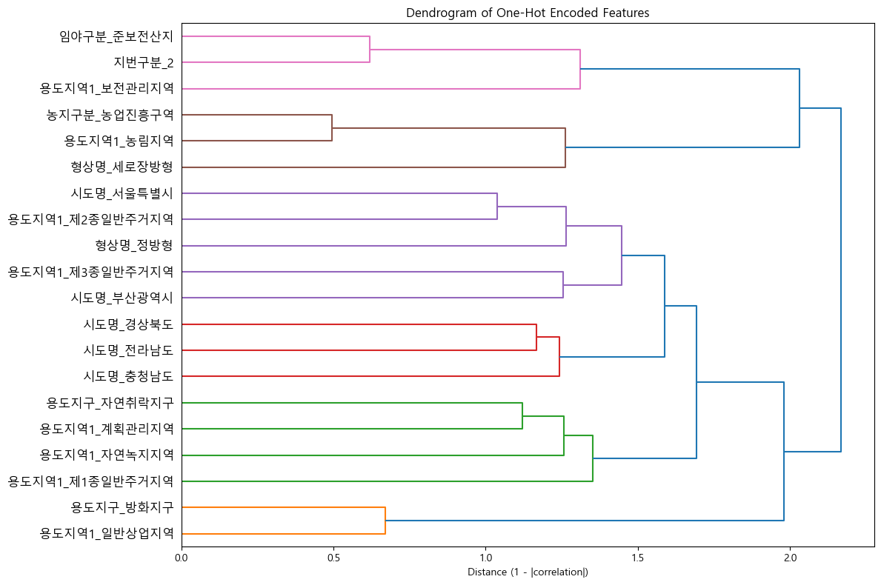
실험결과
원-핫 인코딩을 한 변수들간에 유사도 기반 덴드로그램으로, 대부분 같은 변수였던 변수들끼리 유사도가 높게 나타남.
주의 깊게 확인할 점은, 임야구분_준보전산지, 지번구분_2, 용도지역1_보전관리지역과 같이, 서로 다른 변수군에서 파생된 더미 변수들이 유사하게 클러스터링되는 점.
이는 특정 지역 유형(예: 보전, 임야, 이격지 등)에 속한 범주들이 실제 데이터에서 함께 나타나는 경향이 강하기 때문이며, 결과적으로 해당 변수들이 공시지가에 대해 비슷한 영향을 주는 가능성이 있다는 점을 시사.
8-2. 덴드로그램

Slide 39
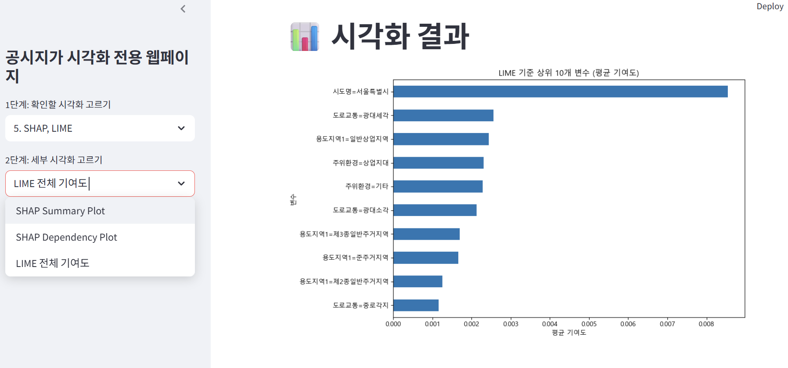
실험결과
공시지가 예측 프로젝트에서 수행한 다양한 분석 결과를 Streamlit 웹 애플리케이션을 통해 직관적·상호작용적으로 탐색할 수 있도록 구성
왼쪽 사이드바에서 분석 범주를 선택하면, 그에 따라 자동으로 세부 시각화 메뉴가 갱신
시각화 결과를 빠르게 확인이 가능.
9. Streamlit

Slide 40
결론
본 연구에서는 국토교통부의 표준지 공시지가 데이터를 활용하여, 다양한 머신러닝 및 딥러닝 기반 예측 모델을 구현하고 주요 토지 특성이 공시지가에 미치는 영향을 분석하였다.
정준상관분석과 Kruskal-Wallis 검정을 통해 지역, 용도지역, 주위환경 등 일부 특성이 공시지가와 유의미한 관련을 가지는 것을 확인하였다.
모델 성능 비교 결과, 다중공선성을 제거하지 않은 경우가 성능이 더 우수했으며, 전체적으로는 머신러닝 모델들이 딥러닝 모델보다 더 안정적인 성능을 보였다. 다중공선성 제거 버전에서는 FTTransformer가 가장 높은 R²를 보였지만, 적대적 공격을 적용했을 때, 결정 계수의 값이 0.03정도 하락하는 모습을 보였다.

Slide 41
결론
모델 해석 결과, SHAP과 LIME 모두에서 ‘수도권 여부’, ‘상업지구’, ‘도로 접근성’ 등이 공시지가에 강한 영향을 미치는 주요 요인으로 나타났다.
또한, GLM 기반 odds ratio 분석을 통해, 상업지대 여부, 중심입지, 도로 접근성 등은 공시지가를 유의미하게 증가시키는 변수로 확인되었고, 반대로 농지/기타 제한 지역은 공시지가 하위 그룹에 속할 확률을 높이는 요인으로 해석되었다.
잔차 분석에서는 고가 토지에서 과소예측 경향과 함께 이분산성 문제가 일부 관찰되었으며, 이는 향후 개선 대상임을 시사한다.
마지막으로, 전체 분석 및 예측 결과는 Streamlit 기반 웹 대시보드로 구현하였으며, 이를 통해 누구나 시각적으로 분석 결과를 탐색하고 비교할 수 있도록 구성하였다. 본 시스템은 향후 공공부문의 데이터 기반 정책 수립 및 대국민 정보 제공 도구로의 활용 가능성도 제시한다.

Slide 42
References
논문/연구
원석환, 이창규, 박지만. "머신러닝 기법을 적용한 지가 예측 연구", 부동산연구, 2022.
기술 문서 및 공식 사이트
SHAP 공식 문서: https://shap.readthedocs.io
LIME GitHub: https://github.com/marcotcr/lime
Optuna 공식 문서: https://optuna.org
LightGBM 문서: https://lightgbm.readthedocs.io 등등
데이터
국토교통부 표준지 공시지가 데이터: 데이터 상세 | 공공데이터포털

